Slide 1

Verkkokauppa 24.11.2025 - Taitaja 2024 semifinaali
Erik ja Jaakko
Tavoitteet: Toimiva ja helppo navigoiva sivusto, ostoksia varten.

Slide 2
Toteutettu tähän mennessä
Etusivu
Kirjautuminen (front ja back)
Rekisteröityminen (front ja back)
Verkkokauppa (back)
Asetukset (front)
Tietokannat
Kaikki ovat vasta ensimmäisessä versiossa, eli niitä tullaan todennäköisesti muuttamaan!

Slide 3
Mitä pitää vielä tehdä
Backend:
Asetukset backend
Ostoskori backend
Toteutus:
Ostoskori toteutus
Työntekijä kirjautuminen toteutus
Työntekijä roolit sivu toteutus
Admin paneeli sivujen toteutus
Suunnittelu
Maksu sivu suunnittelu
Työntekijä kirjautuminen suunnittelu
Työntekijä roolit sivu suunnittelu
Admin kirjautuminen sivu suunnittelu
Admin paneeli sivujen suunnittelu

Slide 4
Suunnitelmat
Verkkokaupan toimivuuden suunniteltu on melkein valmis
Puuttuu yksi työntekijä rooli jonka pystyy lisäämään myöhemmin
Tietokannat on suunniteltu

Slide 5
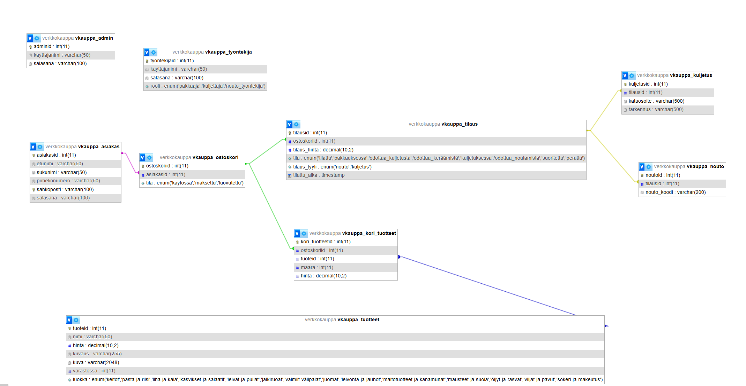

Slide 6
Sivut
Käyttäjä
1.Kirjautuminen
2.Rekisteröityminen
3.Asetukset
4.Tuotteet
4.1 jos painaa tuotetta niin menee tuotteen omalle sivulle jossa on sen tiedot tarkemmin
5.Ostoskori
6.Pääsee maksamaan sieltä
7.Sivu jossa kerrotaan kaupasta ja tuotteista(etusivu)
Työntekijä
8.Kirjautuminen
9.Riippuen roolista
10.Pakkaaja sivu
11.Kuljettaja sivu
12.Nouto työntekijä sivu
+Varaston täyttäjä
Admin
13.Kirjautuminen
14.Adminpaneeli(suodatusta kaikille)
15.Pystyy näkemään kaikki työntekijät
Pystyy vaihtamaan niitten tietoja
16.Tuotteet ja niiden määrät varastossa
17.Rekisteröityneet asiakkaat

Slide 7

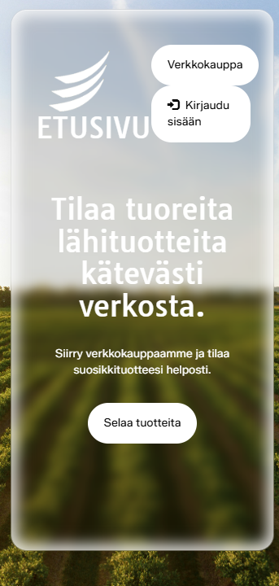
Etusivu
Sivu skaalautuu hyvin tietokoneella ja puhelimella ja taustakuva vaihtuu joka 5 sekuntti

Slide 8
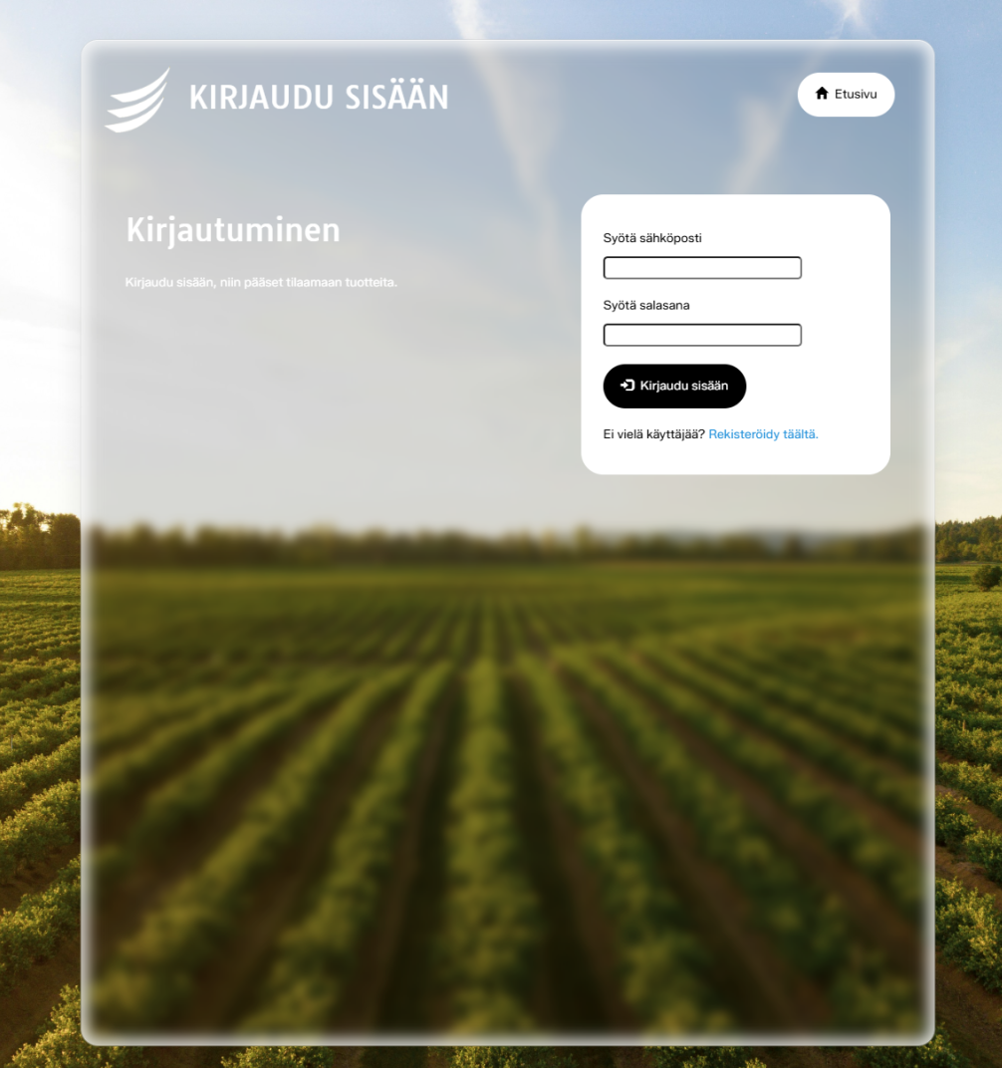
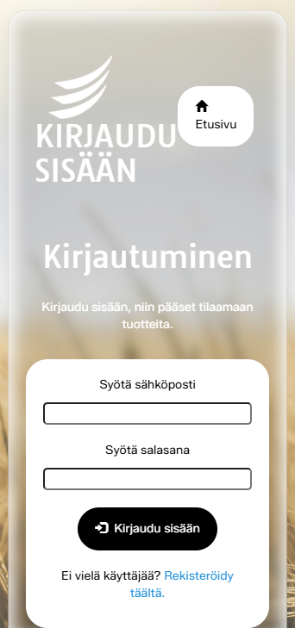
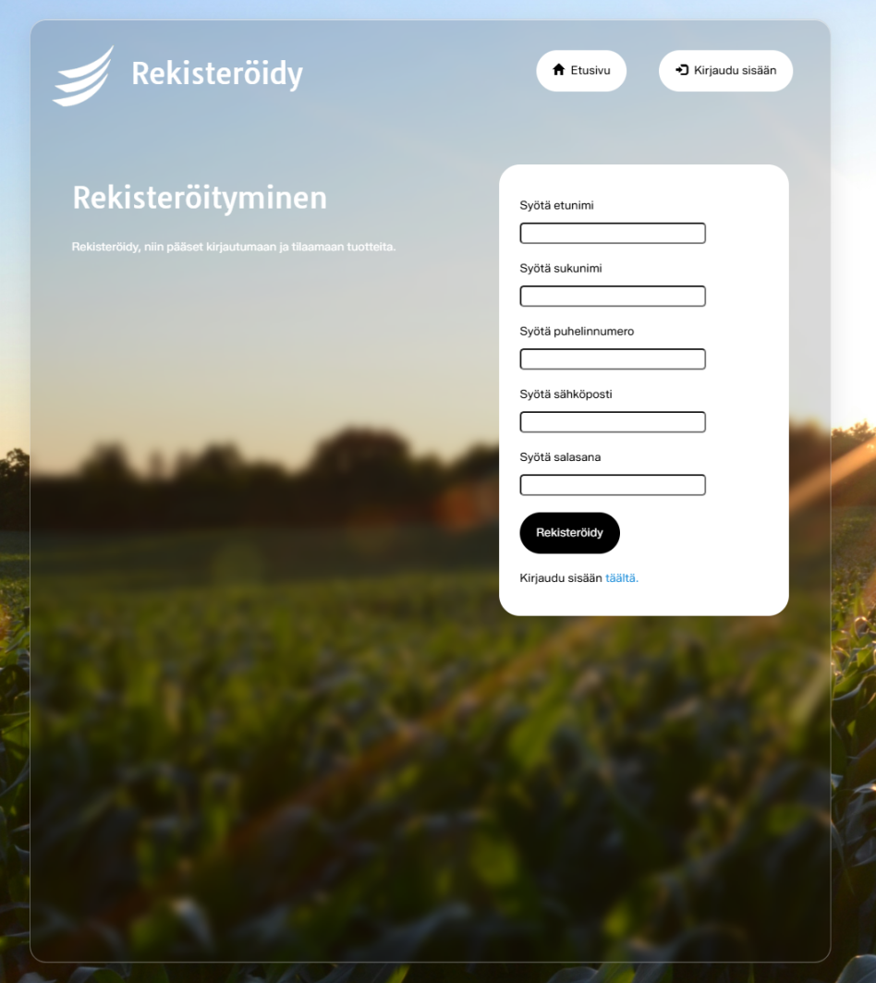
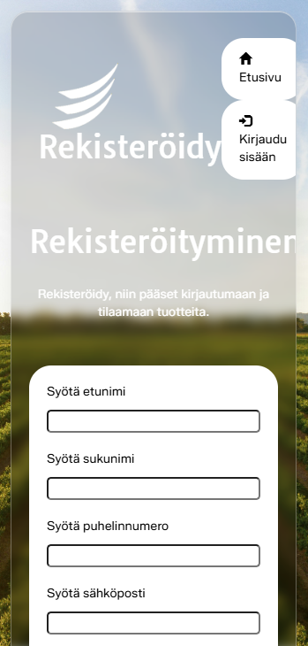
Kirjaudu sisään ja rekisteröityminen

Slide 9
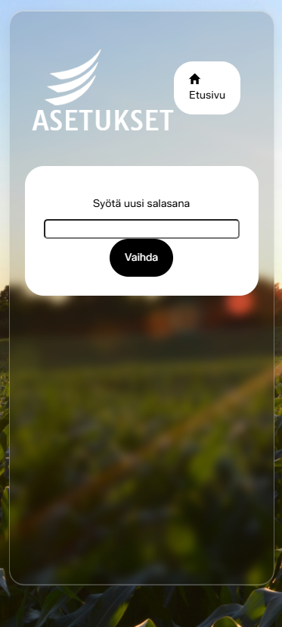
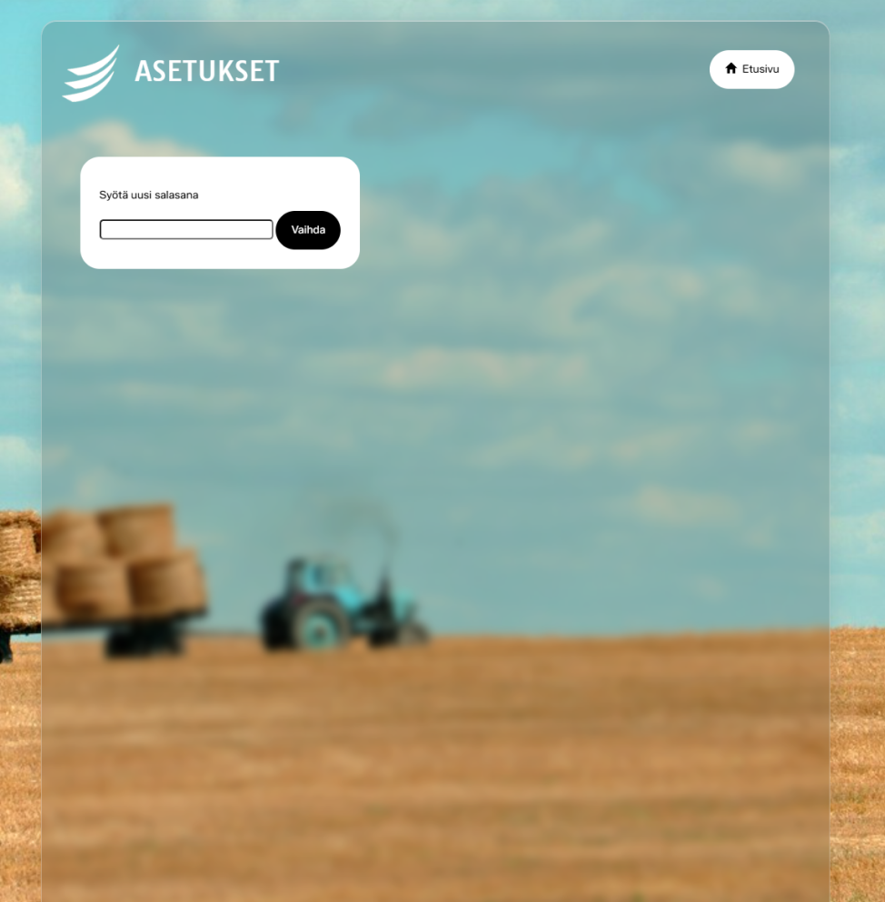
Asetukset

Slide 10
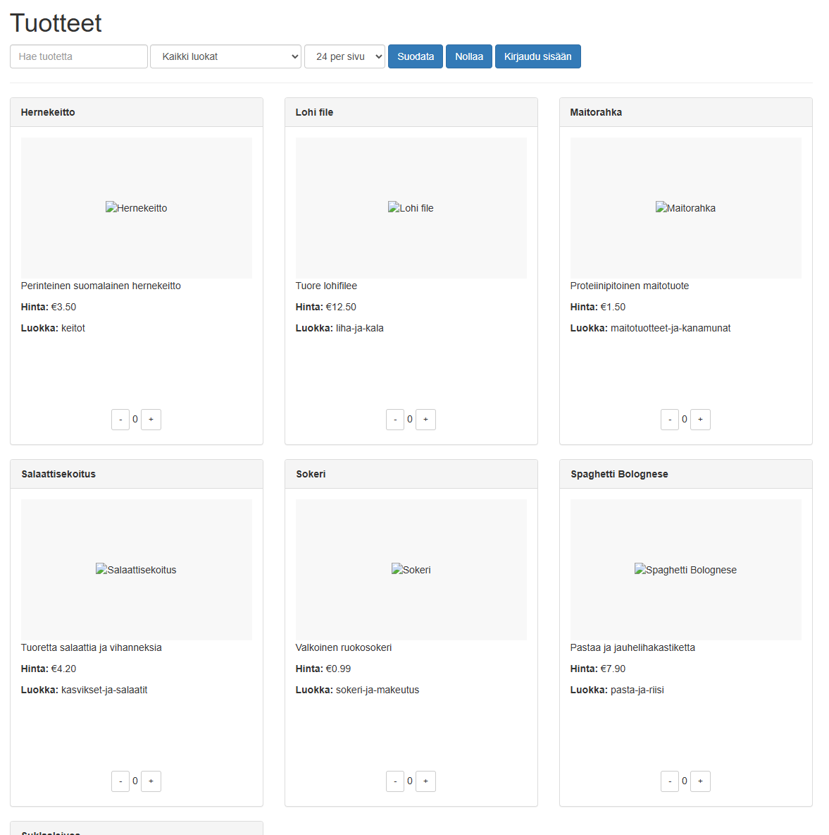
Verkkokauppa (backend)

Slide 11
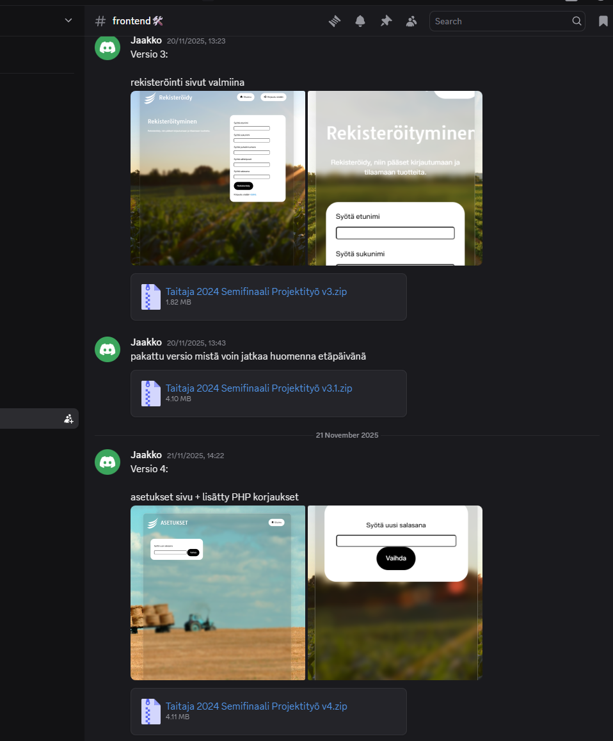
Töiden jakaminen projektiryhmän kesken
Työt jaetaan Discordissa

